Slide 1

15组对对队
组长：翁化宝
组员：刘永顺、杜军、
翁菲阳、梁馨心、

Slide 2
产品概述
我们组设计的是单机版的五子棋游戏软件，这款软件可以供人们在闲暇时间随时随地进行娱乐，并提高自己的棋艺，实用性较强。该系统所实现的功能主要有三大功能：游戏选项、游戏设置、棋盘选择等等。同时该项目在GitHub上开源，支持编程爱好者研究学习此类游戏编程，同时开发此游戏的新功能。

Slide 3
项目分工：
翁化宝： 编写报告
梁馨心： 产品设计
杜军： 界面设计
翁菲阳： 算法
刘永顺： 制作PPT

Slide 4
主要功能及技术
（1）五子棋棋盘的设计
运用JPeal和JFrame来设计界面，用JComboBox和JButton来设计选项和按键
（2）五子棋棋子的设计
用Image来定义黑棋和白棋
（3）黑白双方轮流落子的实现
设置一个随机变量algorithmA（int），0表示轮到黑子，1表示轮到白子
（4）棋局的悔棋功能
创建一个存储每一步落子的链表，悔棋按钮激活时就用画笔重新画上一步对局情况。
（5）棋局进行时的退出功能
（6）胜负的判定
每一次落子后都会对棋盘进行一次遍历，符合条件则游戏结束
（7）人工智能算法
采取暴力局部算法，对落子周围的落子情况的权值计算并遍历排序，在权值最大的点落子

Slide 5
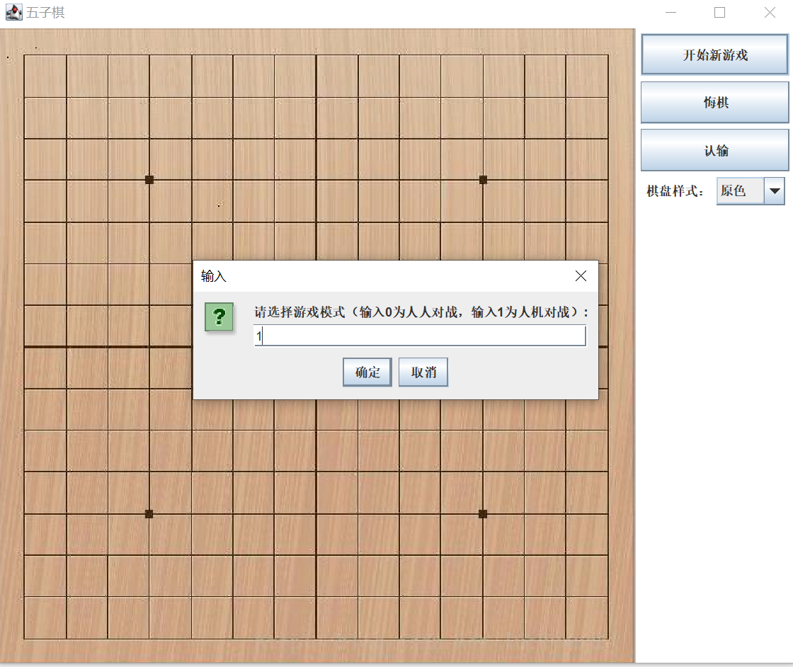
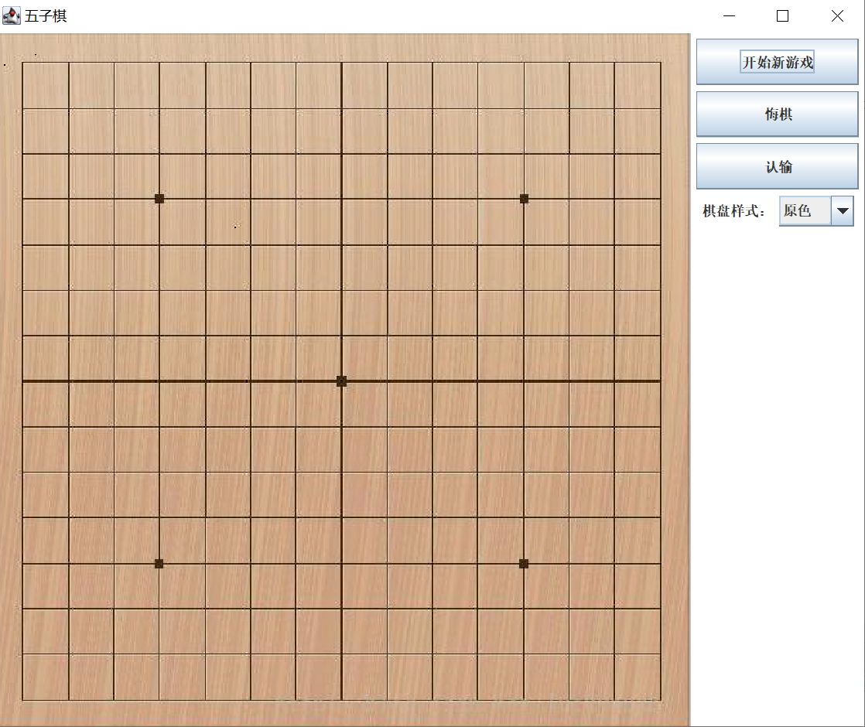
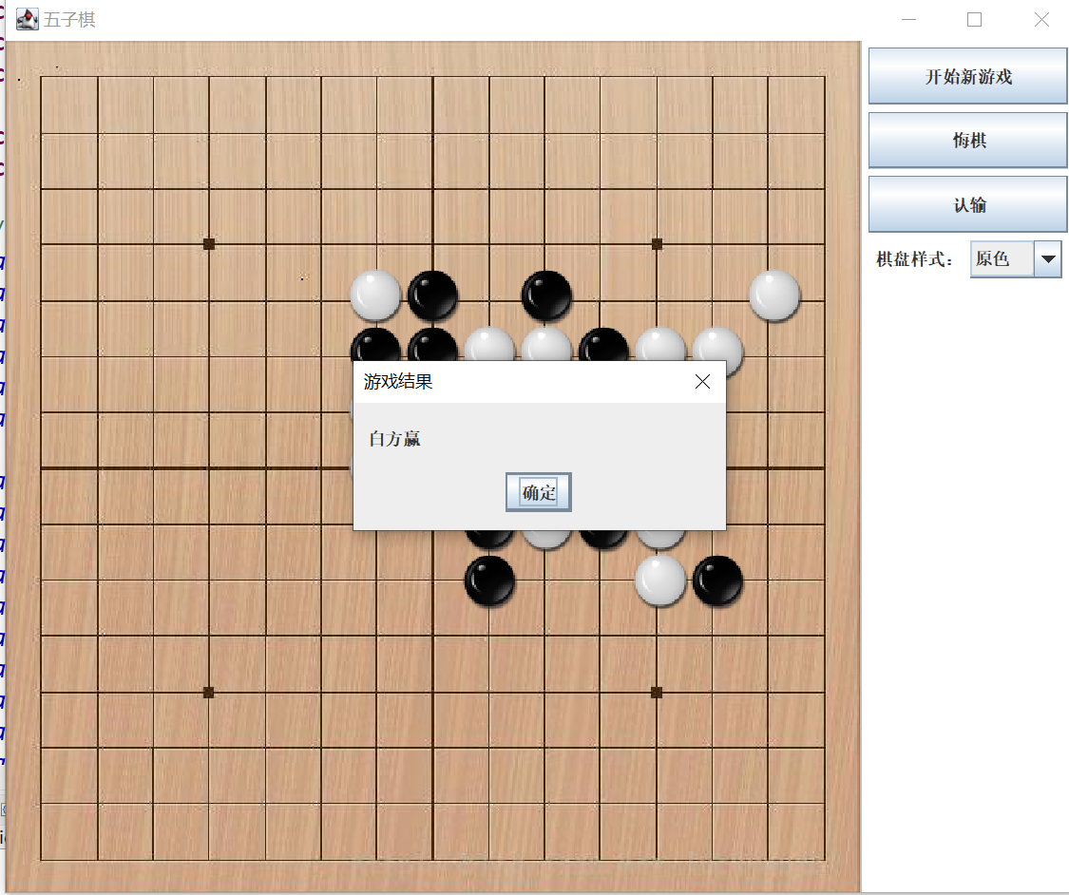

Slide 6
开发思路
首先要让写出五子棋的游戏规则，如何下棋，怎么判断输赢。然后再增加五子棋的功能，比如如何开始游戏、悔棋、认输、选择模式、增加一个选择棋盘样式的功能。再想到这些功能之后就是如何实现这些功能，尤其是在模式方面， 想到了人人对战和人机对战这两个模式，人人对战相对简单，人机对战就相对比较麻烦，要多设计几种人机的喜爱期策略。而且人机要以防止玩家的同时还要影的游戏为目标，这是设计的最终理念，这一步的关键就是算法的高级程度。最后就是让着个程序可视化，让其操作从编译器中独立出来。

Slide 7
谢谢大家

